Slide 1
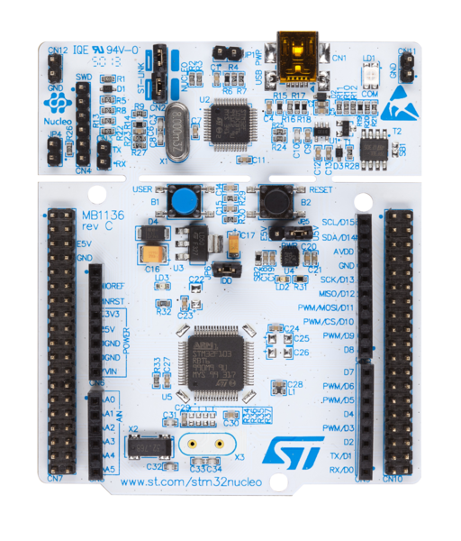
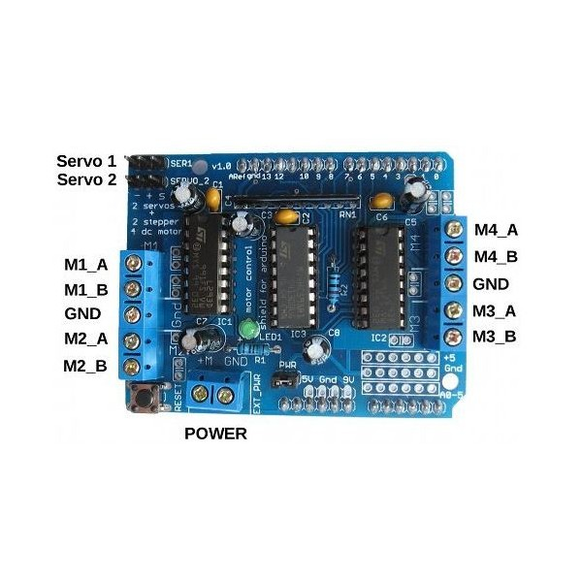
Raspberry PI 3
Serial.read()
GND
- 12v +
V++
M2
M2
M1
M1
M1
M3
M1
M1ENCB
M3
M3ENCB
M1ENCA
M3ENCA
5V
5V
GND
GND
V++
M1
M3
GND
M2
M4
M4ENCA
M4ENCB
5V
M2
M4
GND
M2ENCB
M4ENCB
M3ENCA
M2ENCA
M4ENCA
5V
5V
M1ENCA
GND
GND
M1ENCB
M2ENCA
M3ENCB
M2ENCB
M2
M4
M4
M4
M4
M4

